Slide 1
Sunet Webbinar:
Diskussion och presentation av Sunets aktiviteter inom lagringsområdet
2020-12-10
Valter Nordh
Anders Nilsson
Richard Freitag

Slide 2
Agenda
Välkomna!
Bakgrund och behovsfångst
Presentation av Sunet STaaS (STorage as a Service, Sunets lagring)
Hur kan man använda Sunet STaaS, vilka problem löser STaaS?
Presentation av Sunet drive
Hur kan man använda Sunet drive, vilka problem löser STaaS?
Diskussion, frågor och återkoppling
Avslut

Slide 3
Bakgrund och behovsfångst
Våren 2020 genomfördes en behovsfångst inom området säker lagring
En möjlig tjänst identifieras såsom Nextcloud
(DropBox/Box-liknande tjänst ovanpå Sunets lagring)
Sedan sommaren 2020 tar Sunet fram en pilot på Nextcloud åt Stockholms Universitet
Idag presenterar vi Nextcloud (med arbetsnamnet Sunet drive) för att diskutera nästa steg
Vi skickar ut presentationen och en kort sammanfattning av dagens slutsatser

Slide 4
Sammanfattning och avslut
Skrivs under mötet

Slide 5
Molnbaserad lagring
STaaS

Slide 6
Molnbaserad lagring STAAS
Säkra datorhallar
  På Sunets nät
  I Sverige
Hög tillgänglighet
Datan krypteras när den lagras
Behovsanpassat
Replikering mellan flera platser kan ordnats
Integrerad med SWAMID, nås även via webbportal

Slide 7
Privat molnlösning
Fysisk tillgänglighet
Personal
  Bakgrund
  Erfarenhet DataCenter
  Kontrollerade konsuler
Datacenter
  Tillgänglighet
  Brandsäkerhet
  Access- & Intrångskontroll
Nätverksåtkomst
  Kundnät
  Administrationsnät
System tillgänglighet
Åtkomst till system & information
Rättigheter
Definierade processer
Konfigurationshantering
Anpassad serverarkitektur
Nätverkshantering
Hantering av känslig data
Granskning egen och extern part

Slide 8
Molnbaserad lagring STAAS
Blocklagring
  Fillagring t.ex. Windows, Linux
Objektlagring
  Lagring med hjälp av klient

Slide 9
Blocklagring
Kräver IAAS eller kan exporteras till lokalt nät
Prestanda fokus
Ingen bindningstid eller bindning på 12 eller 36 månader
Två varianter
  Large
  Fast – SSD diskar
Några exempel
  Webbserver
  Databaser

Slide 10
Objektlagring S3
Klient på egen server eller virtuell maskin
Pris framför prestanda
Två varianter
  Publikt moln
    Ingen bindningstid eller bundet på 12 eller 36 månader
    Köpt tjänst hårdvaran kan delas med andra kunder
  Sunets privata moln
    Enbart på Sunets egen hårdvara
    Bindningstider på 6, 12 eller 36 månader
Några exempel
  Lagring av stora volymer av data
  En andra kopia av på lärosätet lagrat data
  Kopia av egen tagen backup
  Sunet Drive

Slide 11
Slut och frågor?
Anders Nilsson
Produktägare
https://www.sunet.se/services/molnbaserade-tjanster/lagring-2
anders@sunet.se

Slide 12

Sunet Drive
2020-12-01

Slide 13
Agenda
Research data – a model
Sunet Drive Overview
Data integration
Nodes and buckets
Sunet Drive Overview
Single Sign On
Follow your data
Own your data
Private Cloud Security
Possible Future

Slide 14

Anectodote
Onsdag, kl. 10:51

Slide 15
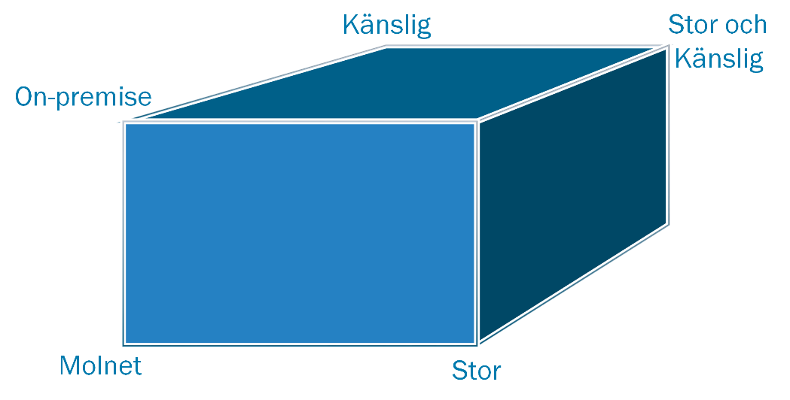
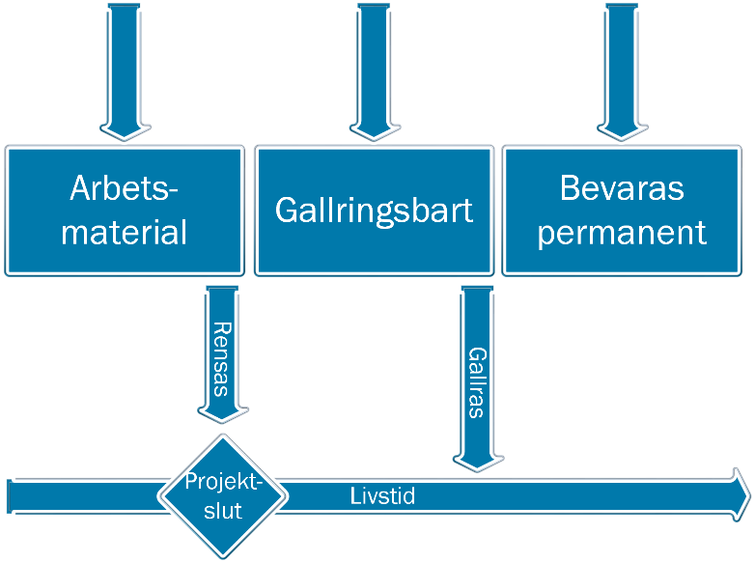
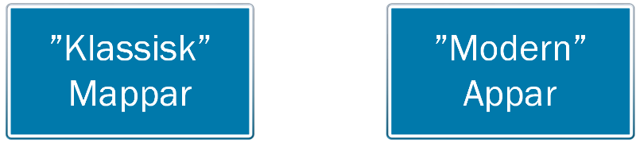
Reserach data – a model
Classification
How do you access data?
Where is my data?
Livecycle
Access

Slide 16
Reserach data – a model
Classification
How do you access data?
Where is my data?
Livecycle
This is where the money ends!*
*for many projects
Access

Slide 17
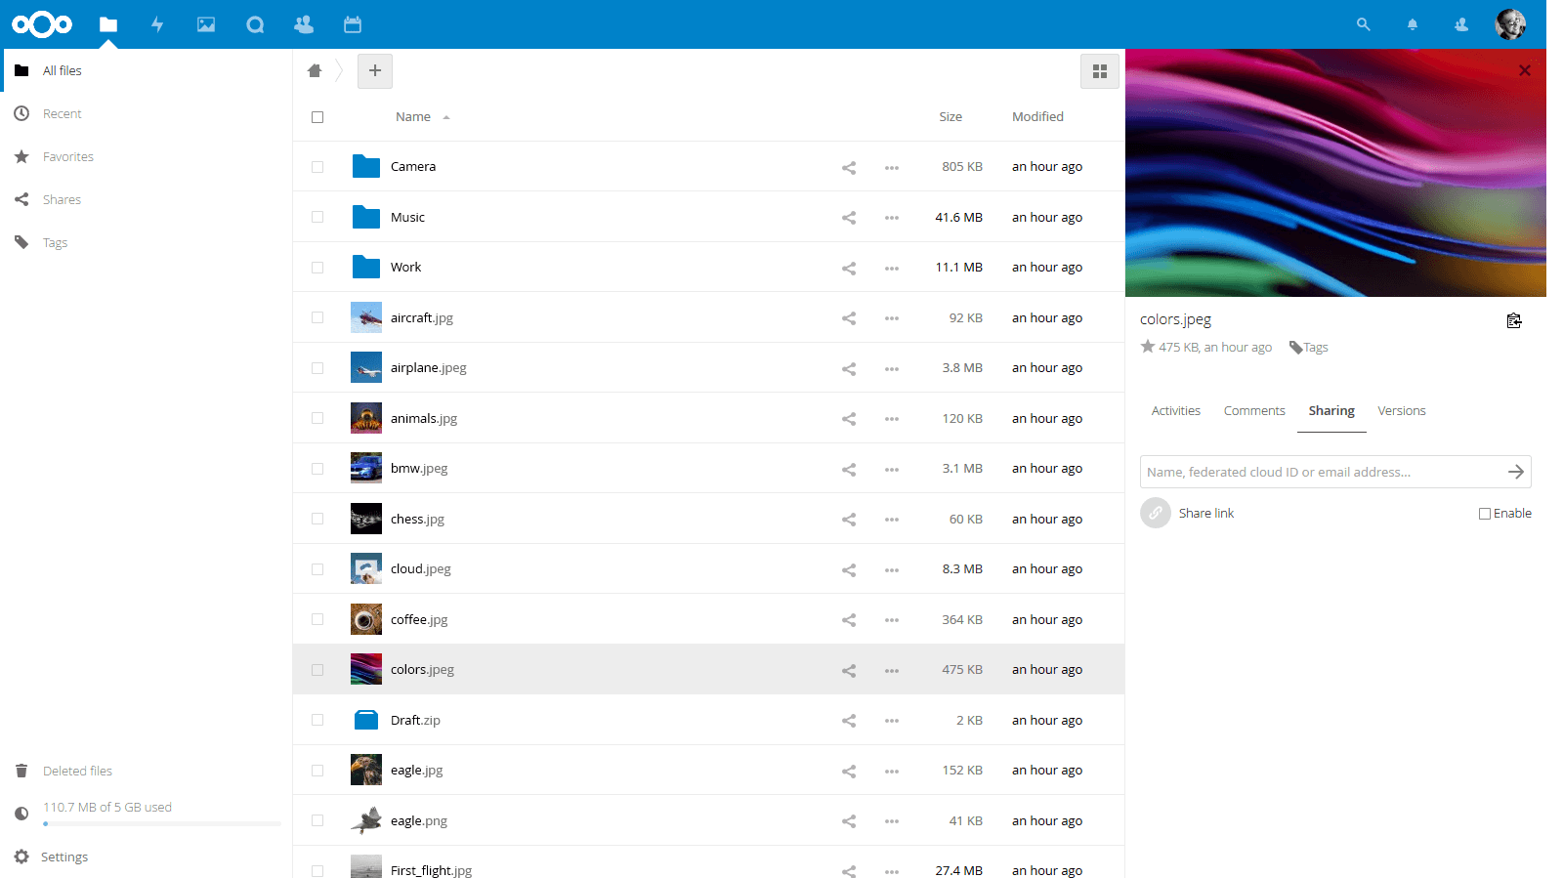
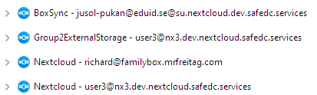
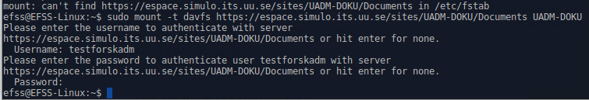
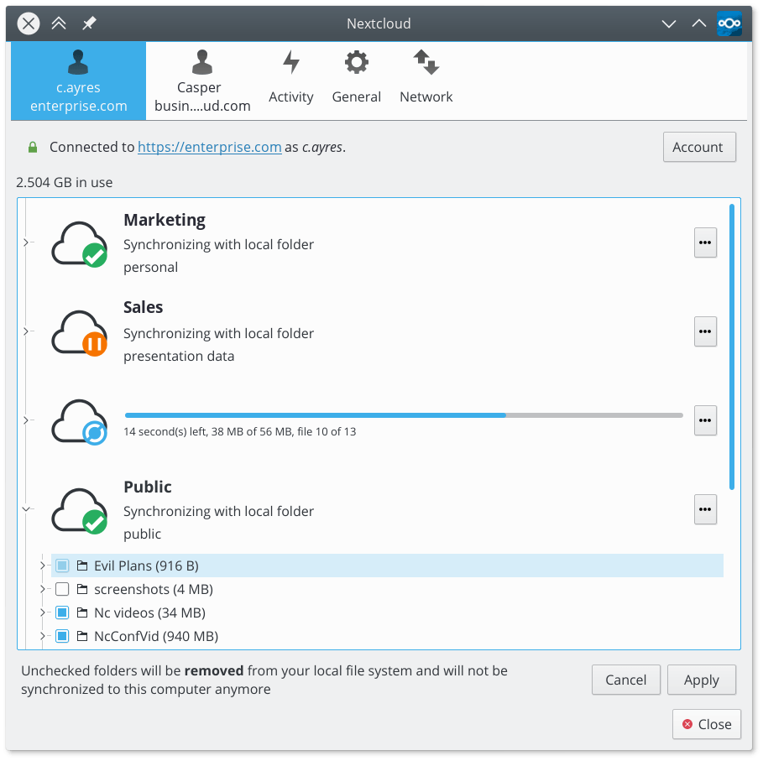
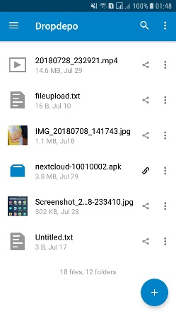
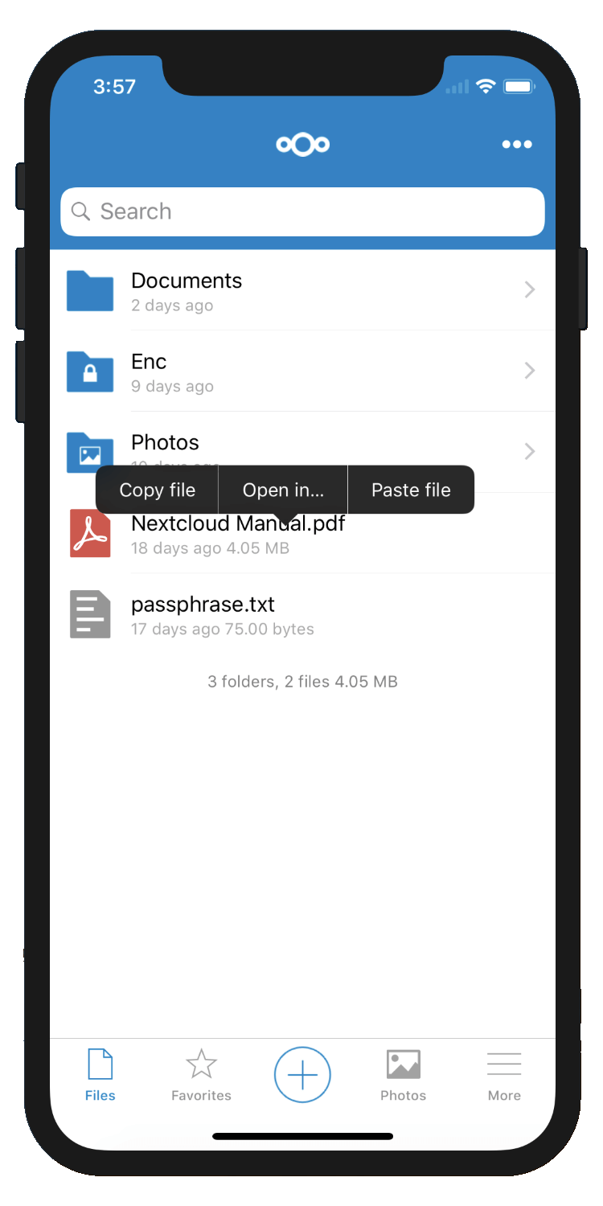
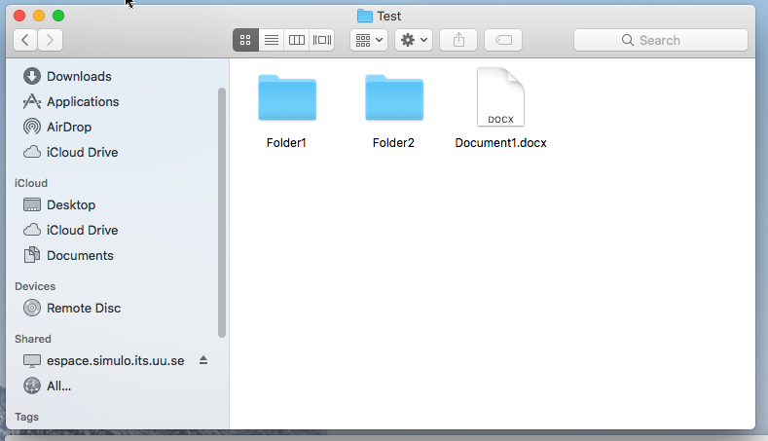
Example - Integration
Primary data sources
Access
UV-Vis
IVIUM
Storage (S3)
…
PIA
IPCE

Slide 18
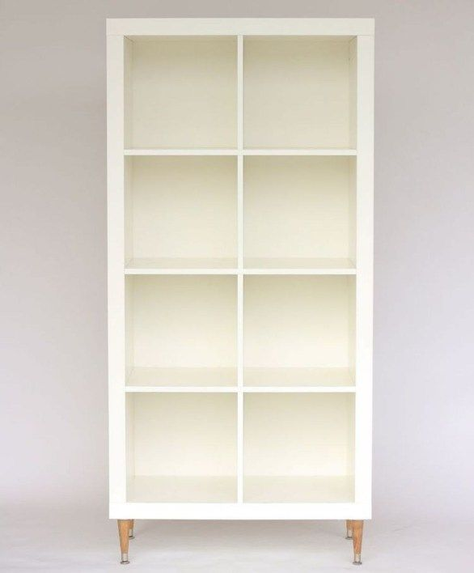
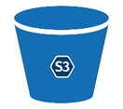
Nodes and buckets
Main storage unit is an S3-bucket
A bucket is comparable to a virtual hard disk
NextCloud is the access layer to the bucket
Individual buckets represent ”storage entities” (research project, lab, institution)
Core-data resides in the bucket independent from NextCloud
Buckets are (relatively) agnostic and can be migrated easily

Slide 19

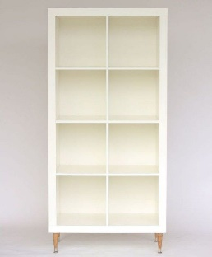
Sunet Drive Overview
Every university gets their own NextCloud node
The node is part of a ”global scale” and can collaborate with other nodes
The node is co-managed with Sunet
Separation of access vs ownership
Sunet Drive
Uni 1
Uni 2
Uni 3

Slide 20
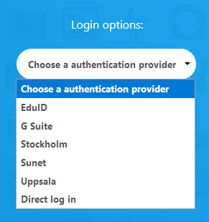
Single Sign On
  Users can log on using any federated provider using Seamless Access
  Easy collaboration
  Follow your data (as a researcher)
  Own your data (as an institution)

Slide 21
Follow your data
Most researchers change institutions frequently
Many researchers take their research data with them
With NextCloud you can follow your data even from a new organisation
Sunet Drive
Uni 1
Uni 2
Uni 3

Slide 22
Own your data
Universities administrate their own storage (buckets)
Universities can create as many buckets for research projects or labs as needed and integrate them into NextCloud
Existing data can be migrated into buckets and indexed by NextCloud
(i.e. external hard disks or other ”Shadow-IT)
Sunet Drive
Users
University Admin

Slide 23
Private Cloud Security
Personnel control
  Background checks
  Data center staff
  Trusted consultants
  Third party vendors
Data center security
  Availability
  Fire Protection
  Facility Access Controls
  Physical Intrusion Controls
Network Access Controls
  Public Network Access
  Management Network Access
Systems Management
Auditing
Process Description and Configuration Management
Infrastructure & Storage as a Service
  Iaas high level architecture
  Network exposure management
  IaaS/STaas – Auditing
  Data Privacy
Third Party Review
https://www.safespring.com/documents/sunet/safespring-sunet-private-cloud-security-controls.pdf

Slide 24
Possible Future
SND-integration of metadata (DORIS)
More NextCloud-apps (collabora-office, only office)
…

Slide 25
If you are interested
Contact freitag@sunet.se
Test-run with limited amount of users
Provision local node
Regular feedback- and training-sessions

Slide 26
Slut och frågor?
Richard Freitag
Projektledare
freitag@sunet.se

